Slide 1
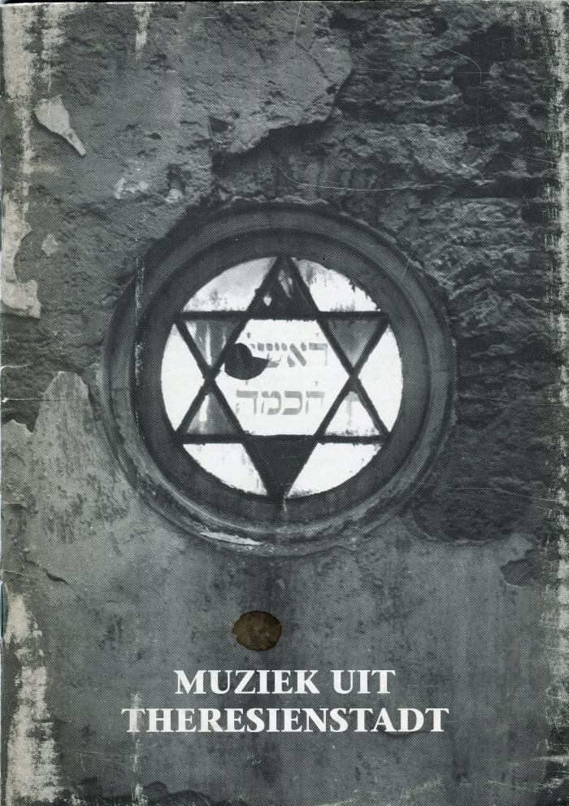
Muziek uit Theresienstadt (BI12225)

Slide 2
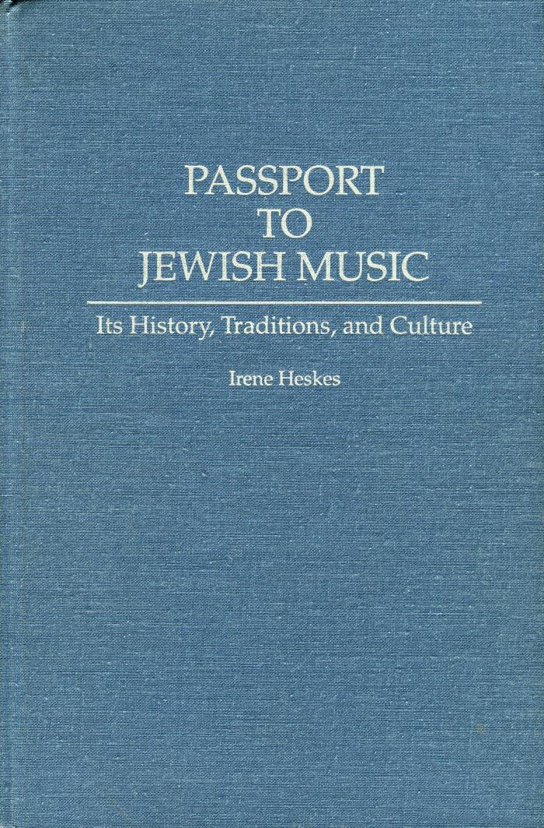
Passport to Jewish Music (BI12224)

Slide 3

Wagner contre les Juifs (BI12222)

Slide 4
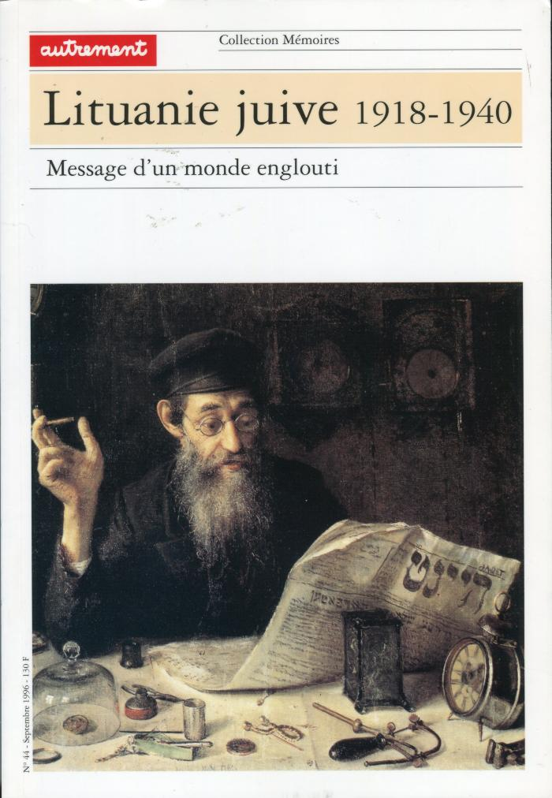
Lituanie juive 1918 - 1940 (BI12220)

Slide 5
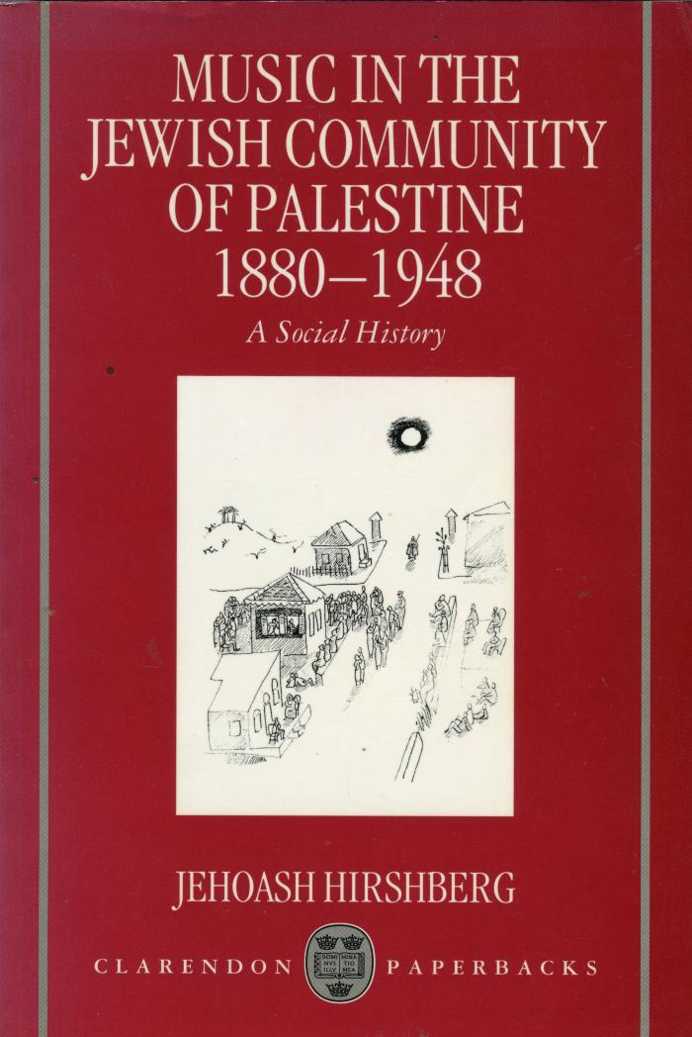
Music in the Jewish Community of Palestine 1880-1948 (BI12218)

Slide 6
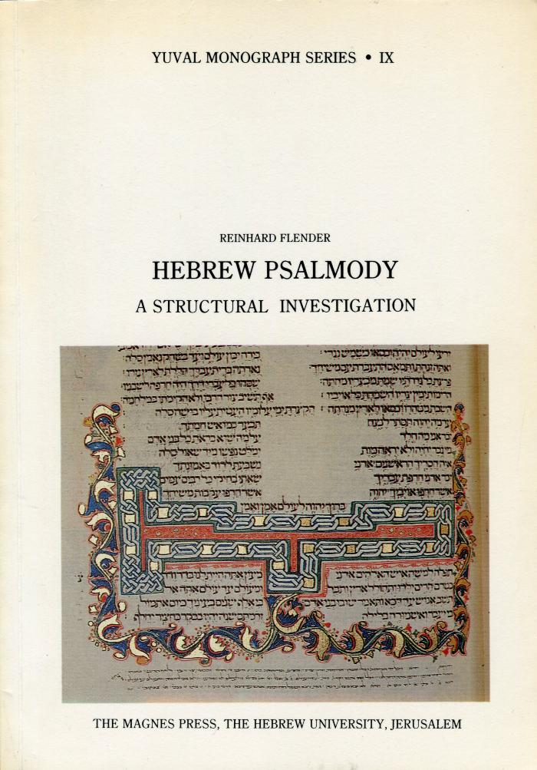
Hebrew Psalmody (BI12217)

Slide 7

Nazi-Duitsland en de joden (BI12216)

Slide 8
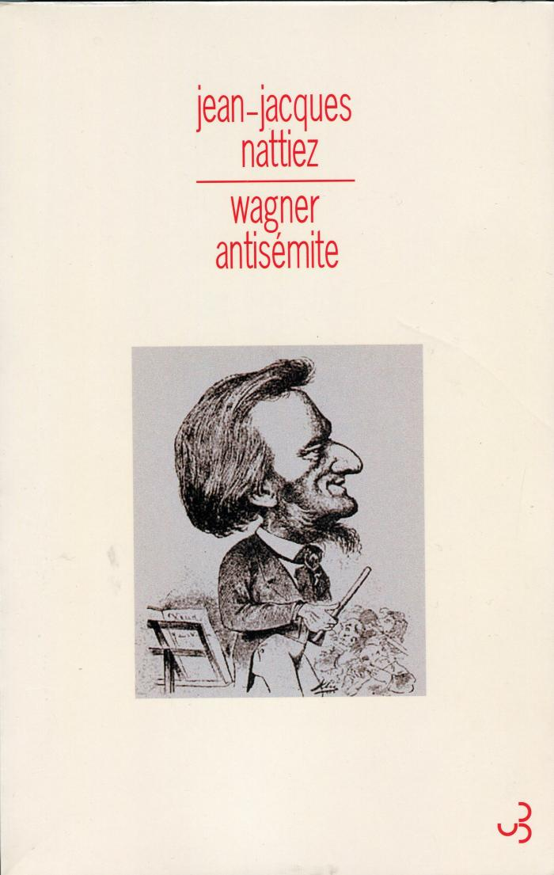
Wagner Antisémite (BI12214)

Slide 9
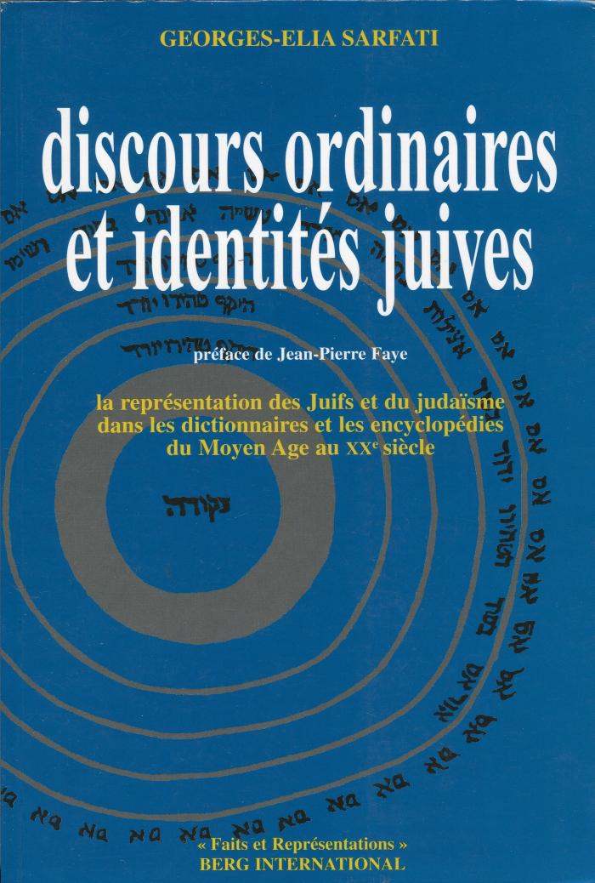
Discours ordinaires et identités juives (BI12213)

Slide 10

Die Juden in der Kunst Europas (BI12212)

Slide 11

Richard Wagner und die Juden (BI12209)

Slide 12

Europe. Une passion génocidaire (BI12201)

Slide 13
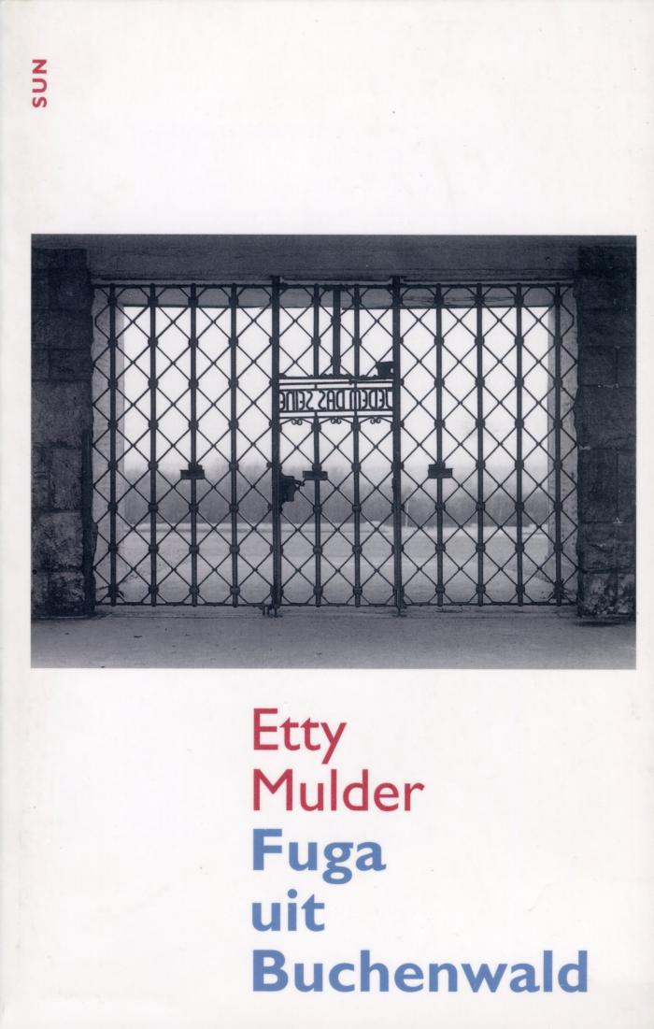
Fuga uit Buchenwald (BI12200)

Slide 14

German Question/Jewish Question (BI12199)

Slide 15

Mélodies d'Auschwitz (BI12196)

Slide 16
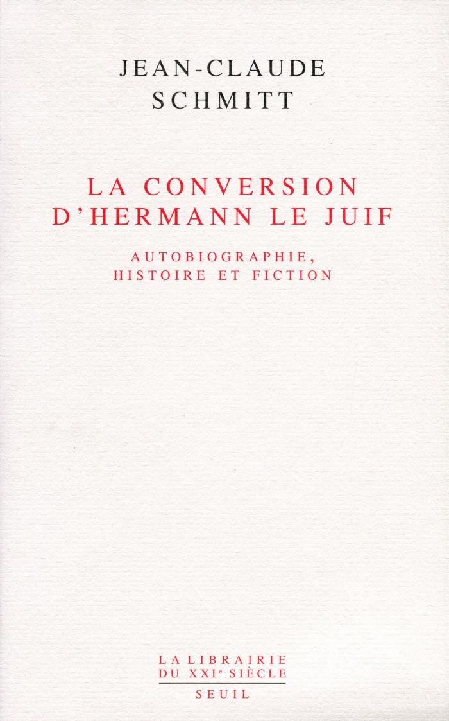
La Conversion d'Hermann le Juif (BI12195)

Slide 17

Die Musikkultur Altisrael/Palästinas (BI12194)

Slide 18

Die missbrauchte Muse (BI12193)

Slide 19
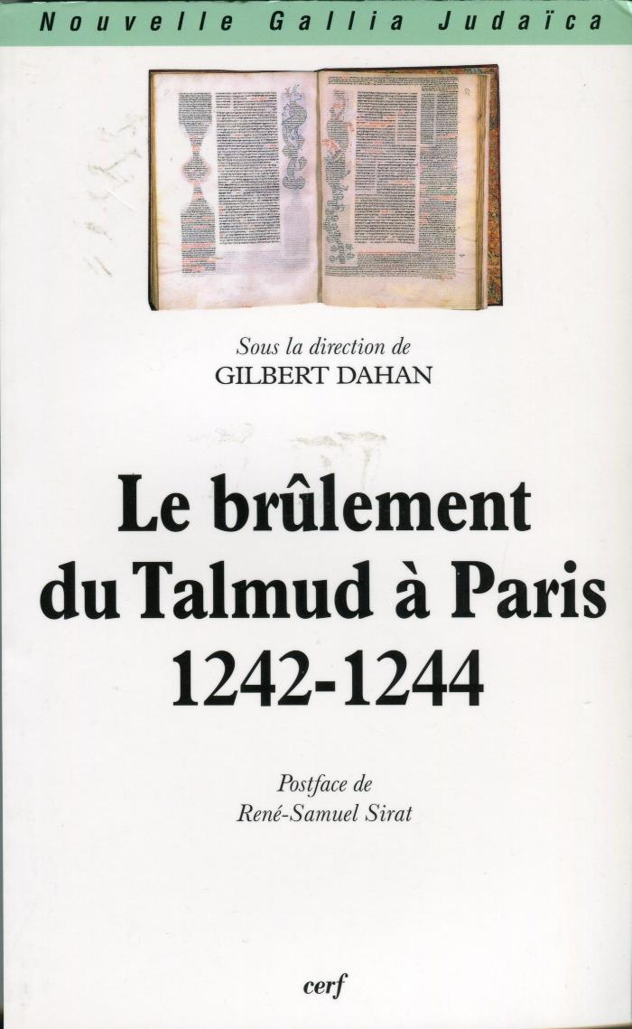
Le brûlement du Talmud à Paris (BI12192)

Slide 20
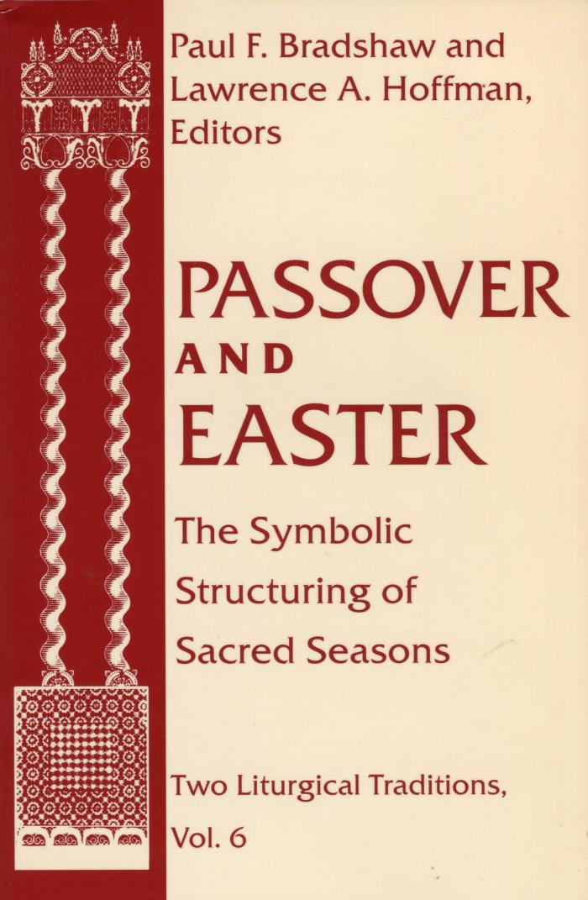
Passover and Easter (BI12191)

Slide 21
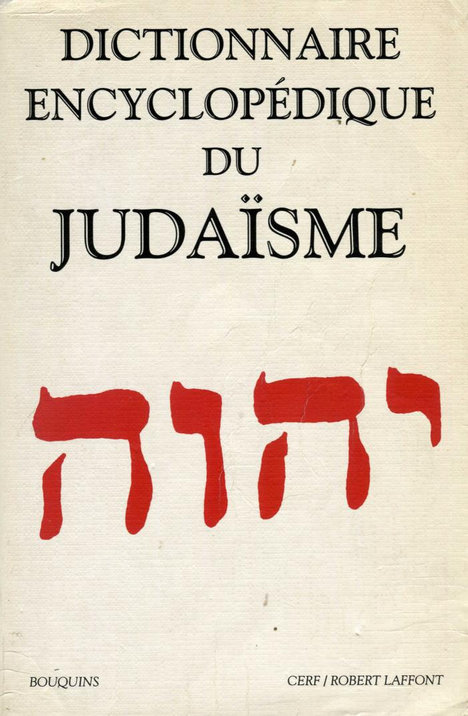
Dictionnaire encyclopédique du Judaïsme (BI12190)

Slide 22

Le Nationalisme (BI12189)

Slide 23

Vienne 1900 (BI12188)

Slide 24
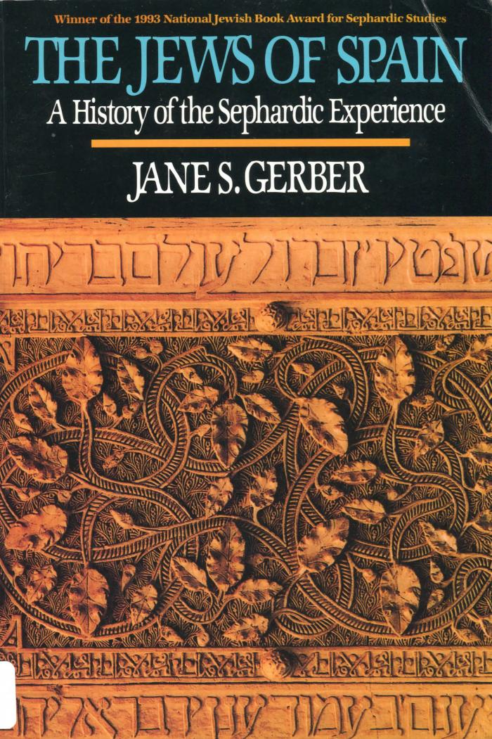
The Jews of Spain (BI12187)

Slide 25

Histoire des Légendes (BI12186)

Slide 26
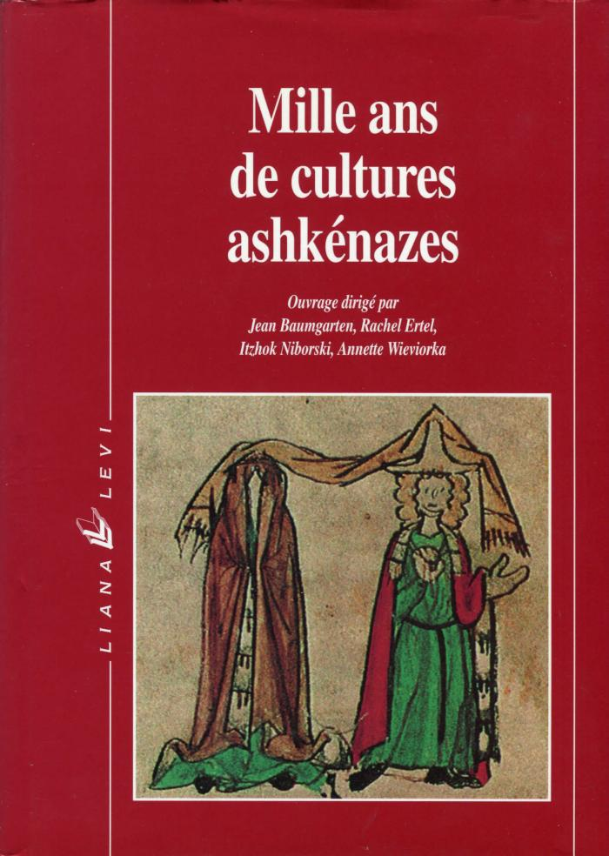
Mille ans de cultures ashkénazes (BI12185)

Slide 27

L'impossible choix (BI12184)

Slide 28

Le devoir de morale (BI12183)

Slide 29

Lied van het vermoorde joodse volk (BI12182)

Slide 30
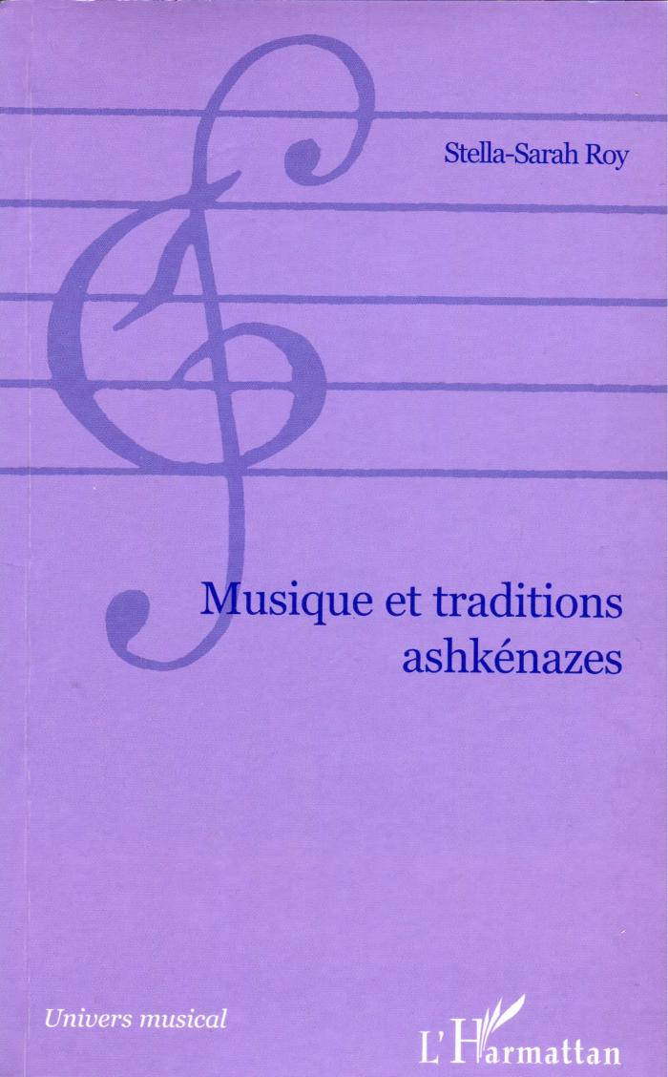
Musique et Traditions Ashkénazes (BI12181)

Slide 31
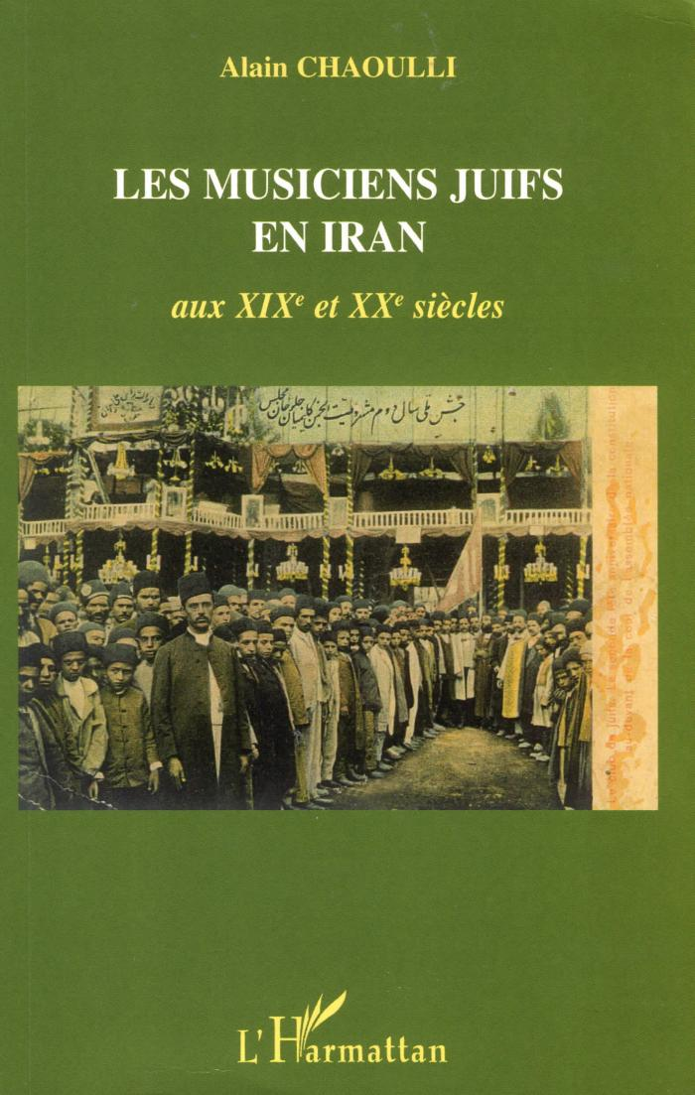
Les musiciens juifs en Iran (BI12180)

Slide 32
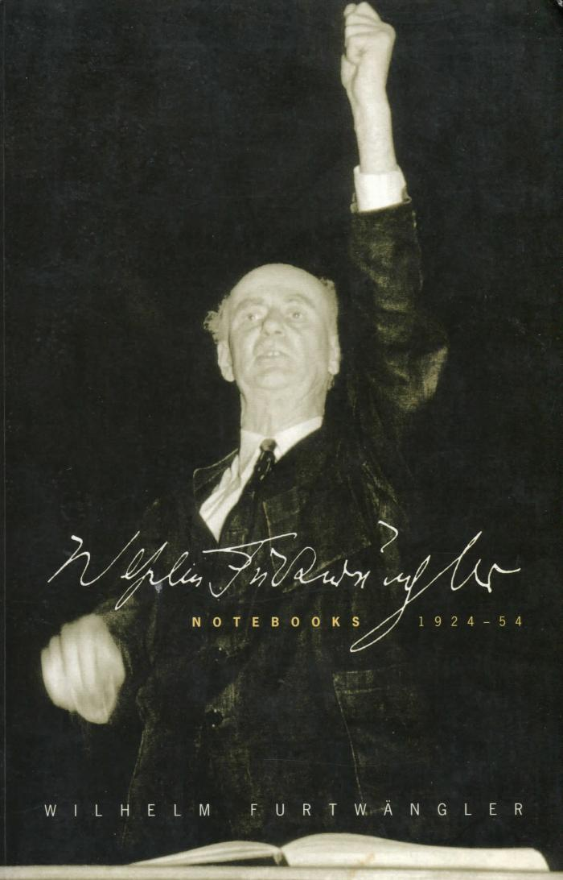
Wilhelm Furtwängler (BI12179)

Slide 33

Stalin against the Jews (BI12178)

Slide 34
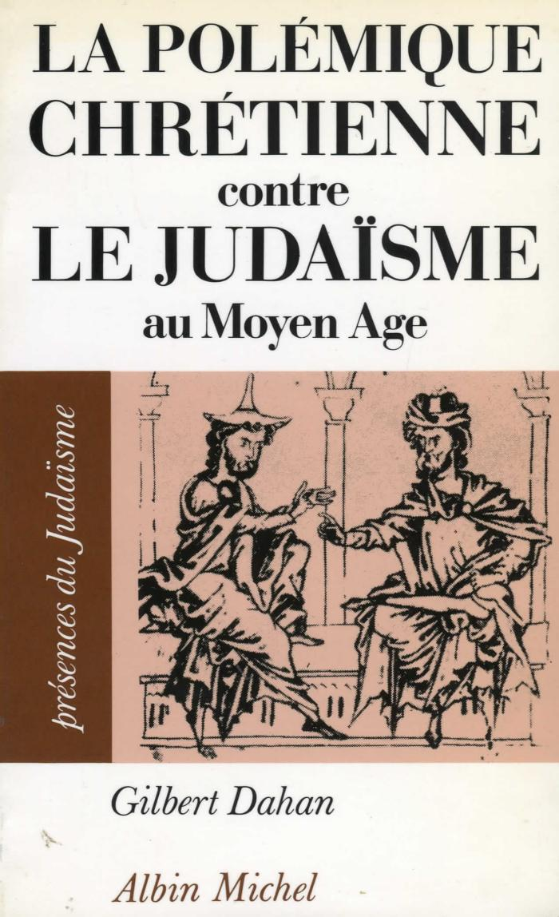
La Polémique chrétienne contre le judaïsme au Moyen Âge (BI12177)

Slide 35
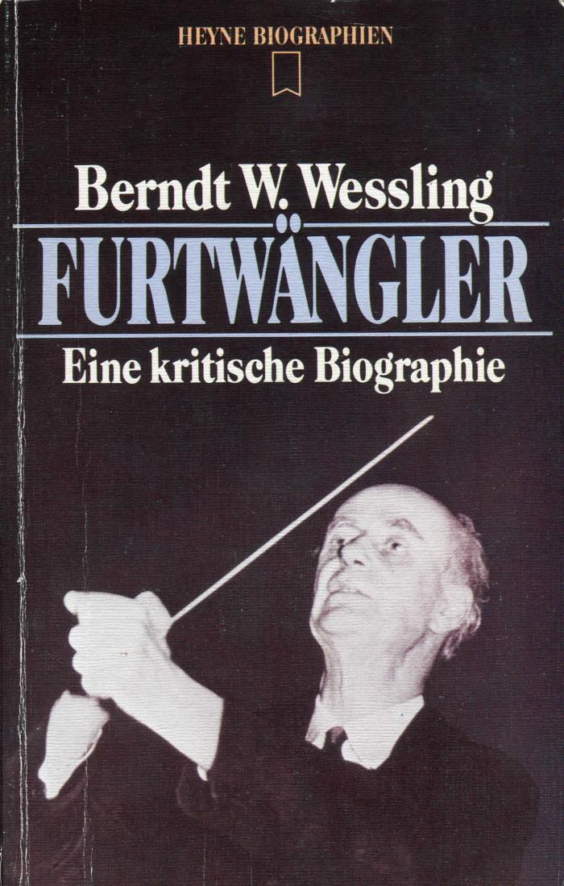
Furtwängler (BI12176)

Slide 36
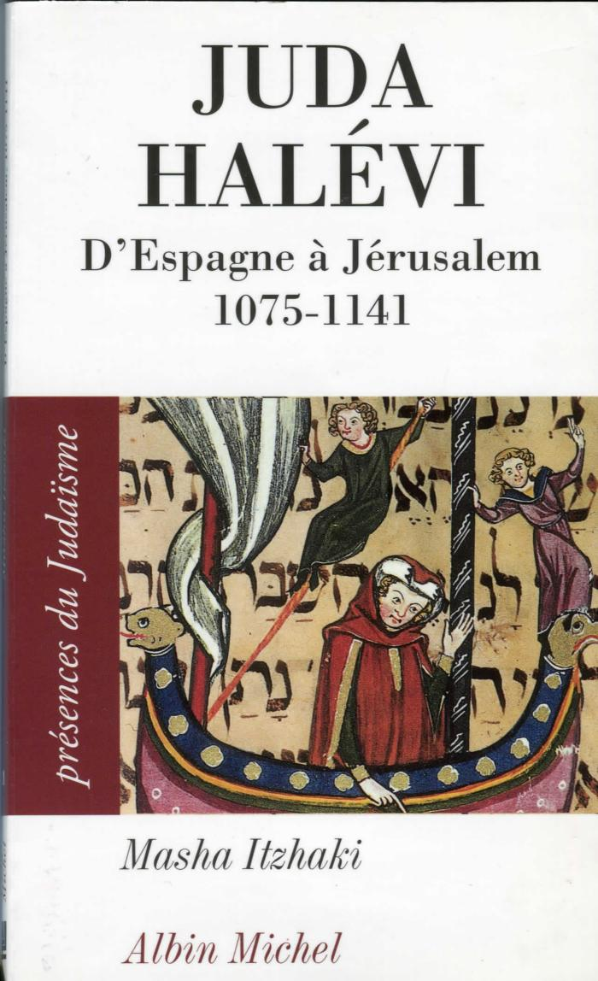
Juda Halévi (BI12175)

Slide 37
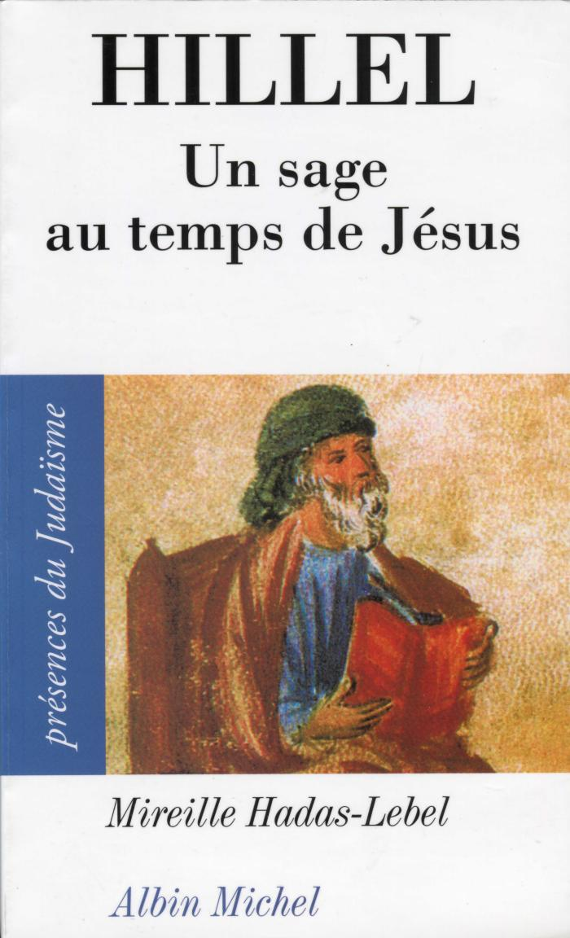
Hillel (BI12174)

Slide 38

Le racisme (BI12173)

Slide 39

Moïse Mendelssohn (BI12172)

Slide 40

La pensée juive (BI12171)

Slide 41

Histoire de la Shoah (BI12170)

Slide 42
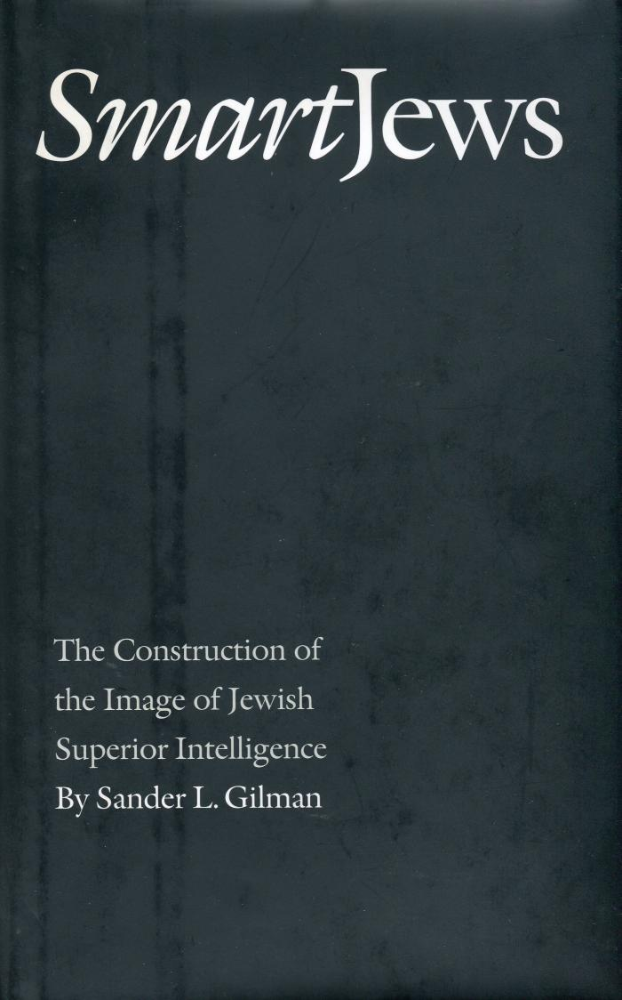
Smart Jews (BI12169)

Slide 43

Herleefde Tijd (BI12168)

Slide 44

Le christianisme et ses juifs (BI12166)

Slide 45

Les textes judéophobes et judéophiles dans l'Europe chrétienne à l'époque moderne (BI12165)

Slide 46

La tradition cachée (BI12164)

Slide 47
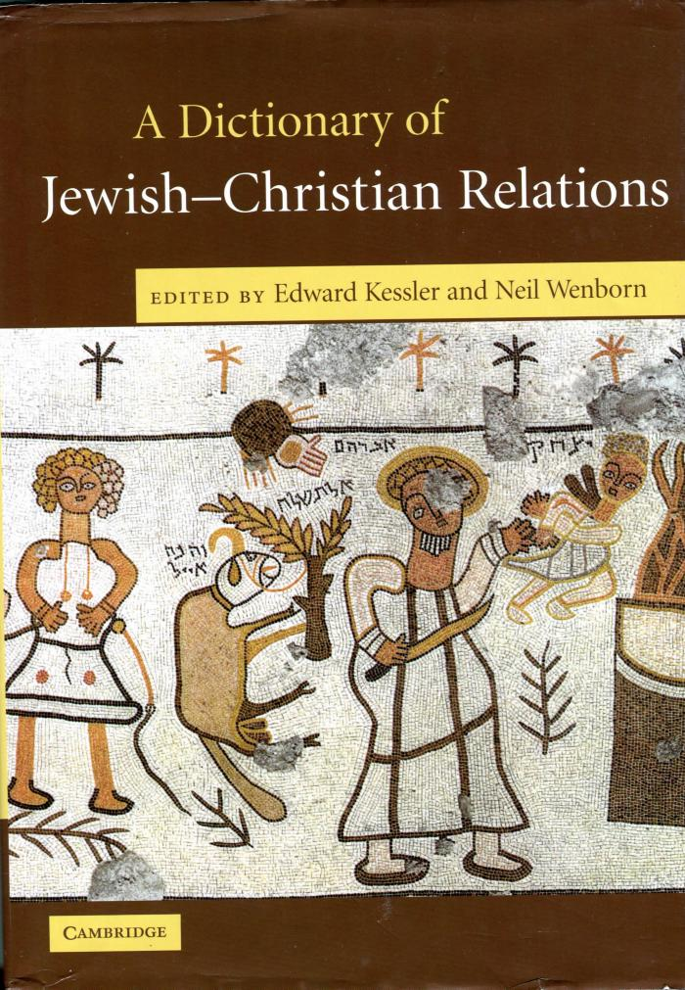
A Dictionary of Jewish-Christian Relations (BI12163)

Slide 48

L'ami retrouvé (BI12162)

Slide 49

Les Juifs Hassidiques (BI12161)

Slide 50

L'Historiographie juive (BI12160)

Slide 51

Le Judaïsme moderne (BI12159)

Slide 52
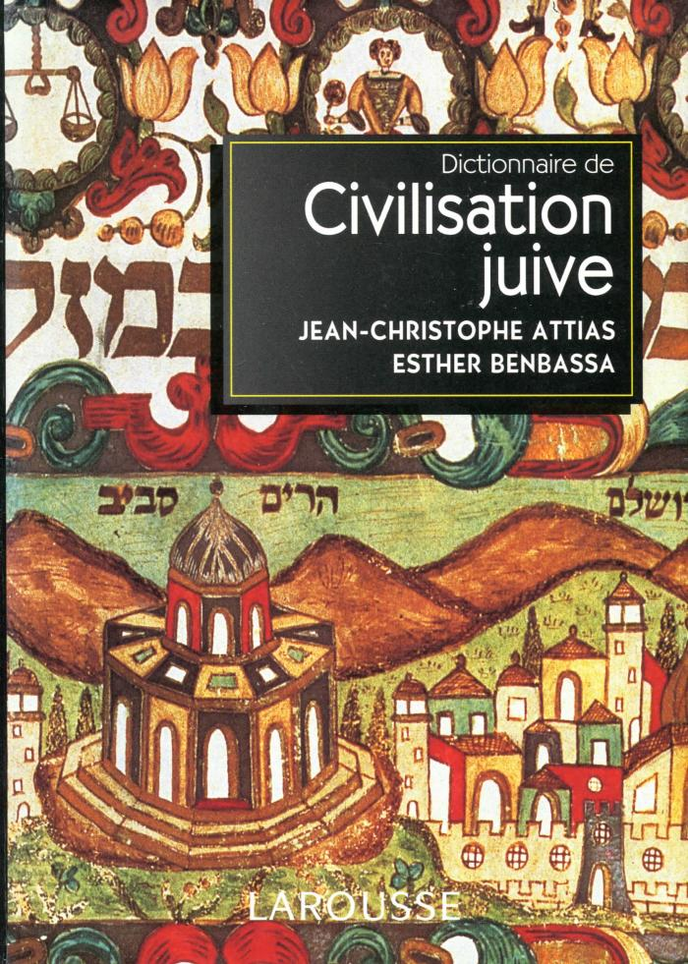
Dictionnaire de Civilisation juive (BI09002)

Slide 53

Le Yiddish (BI08735)

Slide 54

L'art Juif (BI06739)

Slide 55
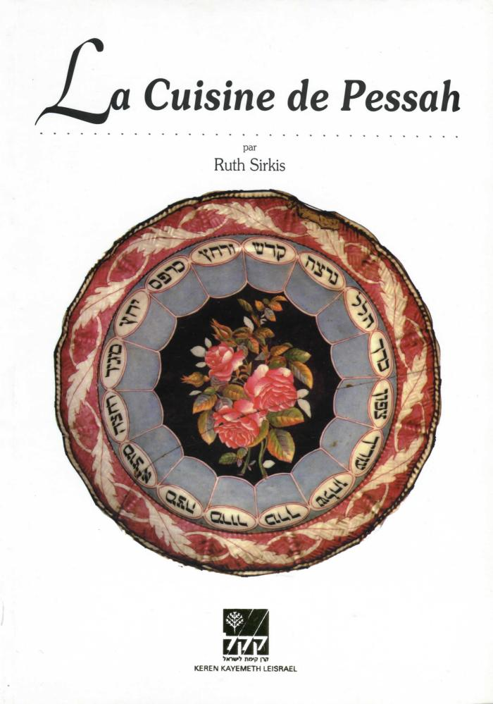
La Cuisine de Pessah (BI06734)

Slide 56

Les intellectuels chrétiens et les juifs au moyen âge (BI06141)

